Slide 1
Individuella studieplaner på forskarnivå
Tematräff 05 – Ladok ISP
2023-12-08

Slide 2
Agenda
Ladoks leveransplan
Ändringsbehov
Avbrott, Uppehåll, Tillfällesbyte mm
Nya paneler i Grunduppgifter
PAUS
Lokala anpassningar
Ej poänggivande aktiviteter
Förväntat fastställandedatum
Resultat från förra tematräffens enkät
Kommande aktiviteter

Slide 3
Vår leveransplan
Kommande månader
Lokala anpassningar
Skräddarsy behörighet
Förväntat fastställandedatum och påminnelse
Pågående revidering
Institutionstjänstgöring
Förlängningsgrundande aktiviteter
(Ändringslogg)
Senare under våren, vi återkommer om ordning
Utsökning av ISP
Ladok startsida
Utsökning av huvudhandledare och handledare
Sammanställningsvy av ISP

Slide 4
Hantering av ändringsbehov
Ny funktionalitet som ännu ej har implementerats, ingår i enkät → enkätsvar
Existerande funktionalitet → JIRA
Ny funktionalitet utanför tematräff och som inte tas upp i enkät → JIRA
Önskemål via supportstuga → JIRA

Slide 5
Fortsatt arbete med användbarhet
God användbarhet i både Ladok för studenter och Ladok för personal
Finslipa användbarheten tillsammans med era användare
Träffa de doktorander och huvudhandledare som är piloter
Vi diskuterar användningen av ISP när de arbetar med att lägga in information
Vi är ute efter att finslipa nuvarande funktionalitet inte lägga till funktionalitet
Ju fler piloter vi träffar desto bättre
Vi kan leda detta arbete och ni får gärna vara med
Kontakta oss om det är av intresse

Slide 6
Hantera doktorands forskarutbildning
Tillfällesbyte - Hanteras i Ladok*, visas i ISP
Uppehåll - Dokumenteras i Ladok*, visas i ISP
Avbrott - Dokumenteras i Ladok*. Hanteras och visas i ISP
Status på ISP respektive status på version
Avklarad - Dokumenteras i Ladok*. Hanteras och visas i ISP
Avslutad - Anges och visas i ISP
Återaktivera ISP – hanteras i ISP
* Studiedeltagande

Slide 7
Doktoranden har flera individuella studieplaner
Hantera ISP (Studiedeltagande)

Slide 8
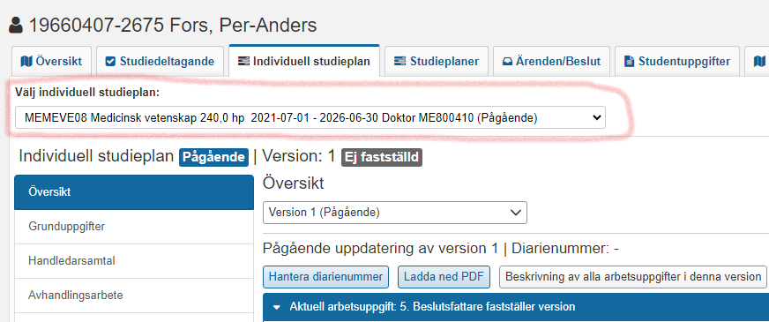
Doktoranden har flera individuella studieplaner

Slide 9
Tillfällesbyte
Tillfällesbyte görs på ämnestillfället i Studiedeltagande, t.ex. Licentiat till Doktor
En doktorand kan ha flera ISP:ar
Hantera ISP (Studiedeltagande)
Det nya tillfället visas när Personkoppling görs
Ny individuell studieplan skapas för det nya tillfället som visas i tabell
Båda tillfällen är valbara och möjliga att uppdatera
ISP Översikt
Båda tillfällena visas i dropdownlista
Båda tillfällena visas i status Pågående

Slide 10
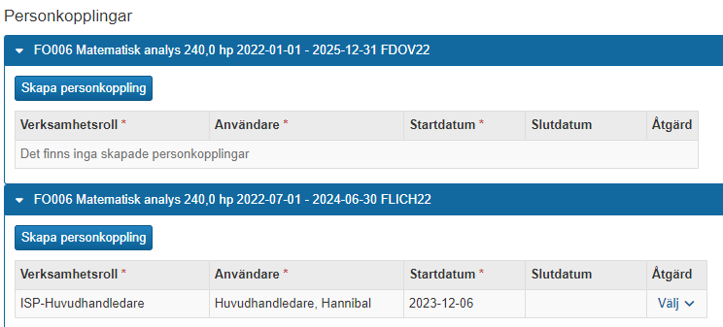
Tillfällesbyte

Slide 11
Ny antagning pga ”byte” av ämne/institution
Antagning till nytt ämne
Antagning görs på nytt ämnestillfälle i Studiedeltagande
Hantera ISP (Studiedeltagande)
Det nya tillfället visas när Personkoppling görs
Ny individuell studieplan skapas för det nya tillfället som visas i tabell
Båda tillfällen är valbara och möjliga att uppdatera
ISP Översikt
Båda tillfällena visas i dropdownlista
Båda tillfällena visas i status Pågående

Slide 12
Uppehåll i forskarutbildningen
Uppehåll görs på ämnet i Studiedeltagande
När uppehåll dokumenterats
visas det i Grunduppgifter - Antagen till och i PDF
om versionen inte är fastställd när uppehållet läggs annars är det tomt
visas alltid i Översikten
Under uppehållet kan ISP uppdateras

Slide 13
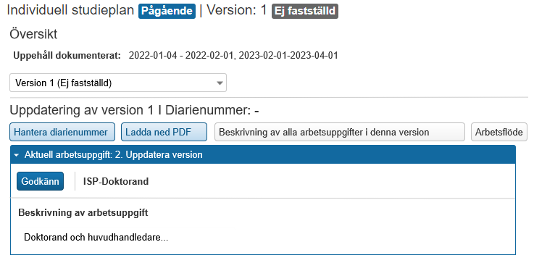
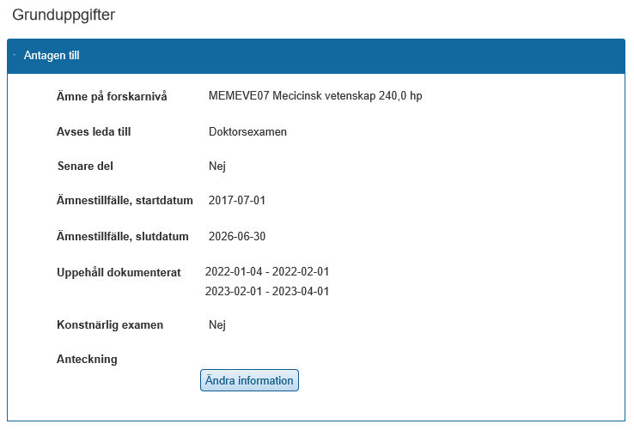
Uppehåll i forskarutbildningen
Uppehåll visas i LFP - Översikt och Grunduppgifter

Slide 14
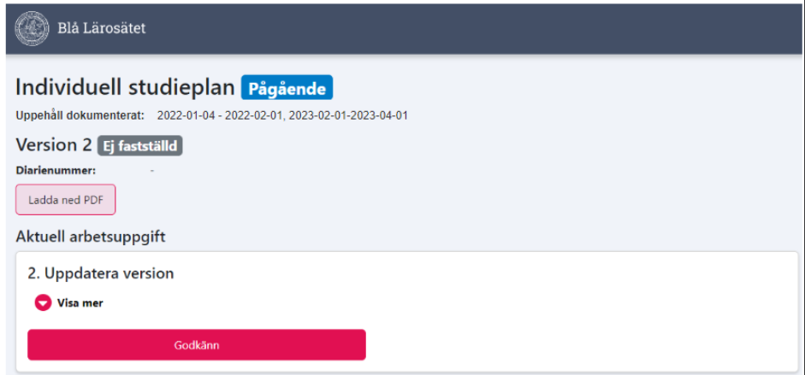
Uppehållet/uppehållen visas i LFS
Uppehållet visas i LFS

Slide 15
Avbrott
Avbrott på ämnet dokumenteras i Studiedeltagande
När avbrottet dokumenterats
visas det i Grunduppgifter - Antagen till och i PDF
om versionen inte är fastställd när avbrottet läggs, annars är det tomt
visas alltid i Översikten
Avbrott läggs t.ex. när
Doktoranden gör avbrott
Antagning till nytt ämne görs (I ISP kan Avslutad sättas på ämne man byter från)

Slide 16
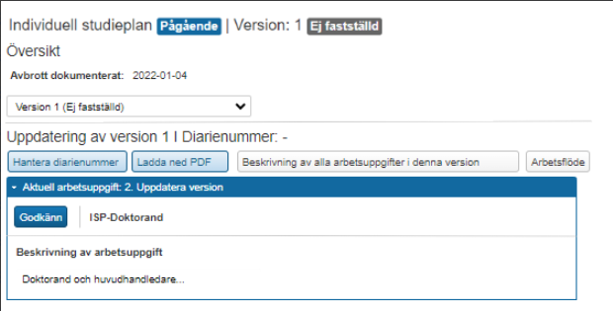
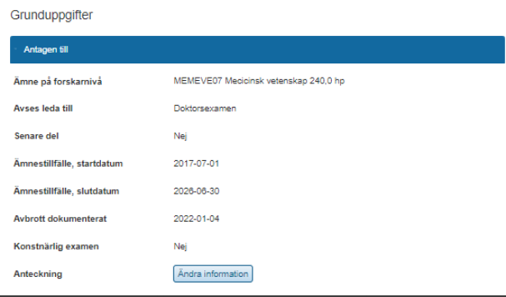
Avbrott på ämnet
Avbrottet visas i LFP- Översikt och Grunduppgifter (och i PDF)

Slide 17
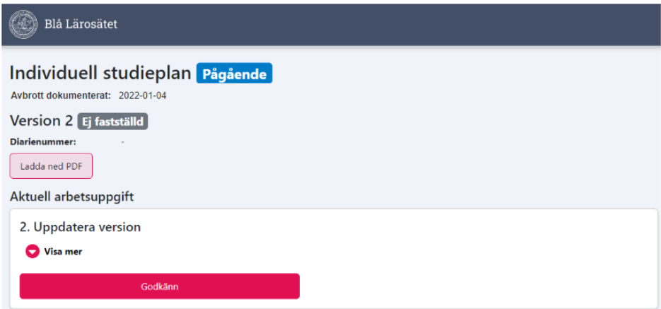
Avbrott
Avbrottet visas i LFS- Översikt

Slide 18
Avslutad
Avslutad är en status på den individuella studieplanen.
Ange att en ISP är Avslutad görs av ISP administratör under Hantera ISP
Åtgärden kan ångras
Information som fanns vid avslutande sparas
När ISP återaktiveras
Fortsätter ISP:n där den var d v s
I samma ISP-version och med samma ISP-mall
I samma process-steg
Informationen som var inlagd är sparad
Avslutad visas som status i Översikten

Slide 19
Avslutad
Om versionen
är fastställd vid avslutandet visas innehållet i ISP inkl PDF som det var vid fastställandet
inte är fastställd vid avslutandet kan innehåll (kursresultat mm) tillkomma från övriga Ladok efter det att ISP:n avslutats
Avslutad kan läggas t.ex.
vid avbrott
på den tidigare antagningen vid antagning till nytt ämne
på det tillfälle man ”byter” från vid tillfällesbyte

Slide 20
Avslutad

Slide 21
Avklarad
Avklarad sätts i Studiedeltagande på ämnet.
Det finns ingen automatiskt koppling mellan Avklarad i Studiedeltagande och Avklarad i ISP
ISP måste vara Fastställd för att Avklarad ska kunna sättas
Avklarad sätts manuellt i menyalternativ under Hantera ISP
Stoppande meddelande visas om versionen inte är fastställd
Varningsmeddelande visas om versionen är fastställd
Avklarad kan ångras via menyalternativ Återaktivera (samma som för Avslutad)
Avklarad visas som status i Översikten

Slide 22
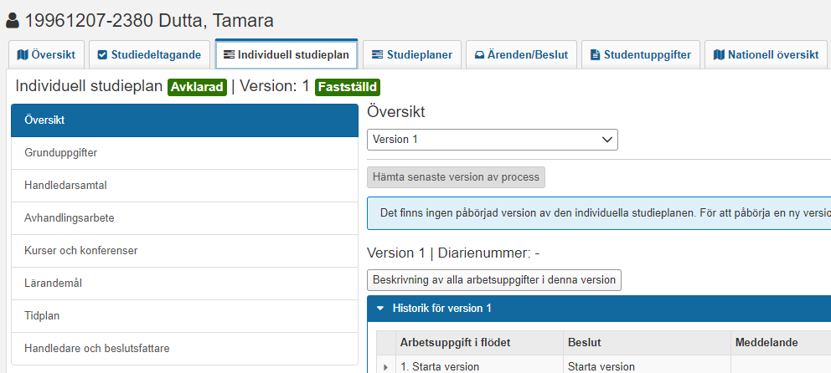
Avklarad

Slide 23
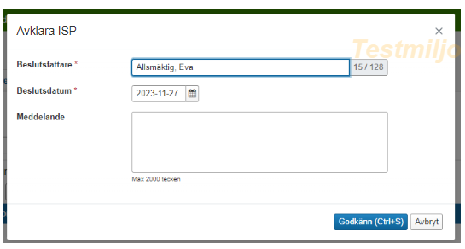
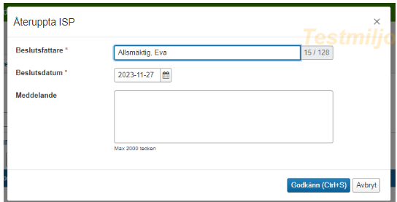
Hantera Avsluta, Avklarad och Återaktivera

Slide 24
Systemaktiviteter
Dessa fyra systemaktiviteter finns/kommer att finnas:
Skapa ISP (finns redan nu)
Avklara
Avsluta
Återaktivera

Slide 25
Nya paneler under ”Grunduppgifter”

Slide 26
Institutionstjänstgöring
Går att dölja i lokala anpassningar.
Går att ändra rubriken
Innehållet visas i tidplanen

Slide 27
Institutionstjänstgöring
Går att dölja i lokala anpassningar.
Går att ändra rubriken
Innehållet visas i tidplanen

Slide 28
Dokumentera tidigare versioner av ISP
Idé från MDU (Ann-Sofie Jonsson) för att skapa en spårbarhet för det som är gjort innan doktorandens ISP dokumenterades i Ladok
Går att dölja i lokala anpassningar.
Innehållet visas INTE i tidplanen

Slide 29
Frågor

Slide 30
Lokala anpassningar

Slide 31
Regelverk för lokala anpassningar
ISP-konfigurationen består av två flikar. Lokal anpassning och Nationell mall
Nationell mall kommer bara att vara läsläge, dvs ni har möjlighet att gå in och titta hur det ser ut i ursprungsmallen även se framtida förändringar.
När ni börjar så finns det en lokal mall som är en kopia av den nationella mallen
Ni väljer på vilken organisatorisk nivå ni vill anpassa den
Kom ihåg:
Ämne på forskar nivå tillhör en organisation.
ISP-processen har konfigurerats till samma organisation.
Nu behöver ni göra den lokala anpassningen till denna organisation för att det ska fungera.

Slide 32
Att ta i beaktande när det gäller lokala anpassningar
Ladok har vissa begrepp som behöver följas
Lokal anpassning kan skapa komplexitet vid utsökningar
Lokal anpassning kan skapa förvirring för doktorand eftersom versionerna kan ha olika innehåll t ex rubriker
Slutsats:
Vi tar de viktigaste lokala anpassningarna först
Vi har skapat ett ramverk för framtida möjliga lokala anpassningar
Vi vill komma igång med utsökningarna för att se hur vi ska hantera fler lokala anpassningar

Slide 33
Generellt om lokal anpassning
Användargränssnittet kommer att se ut som det gör i ISP:n
I alla paneler kan man begränsa det till verksamhetsrollen
Beroende på panel:
Dölja/Visa panelen
Dölja/Visa värden (attribut)
Ändra namn på panelen
I vissa fall ändra namn på droplista, återkommer till det
Angående skisserna så är detta de första utkasten på hur det kommer att se ut och fungera. Vi börjar utveckla lokala anpassningar i januari.

Slide 34
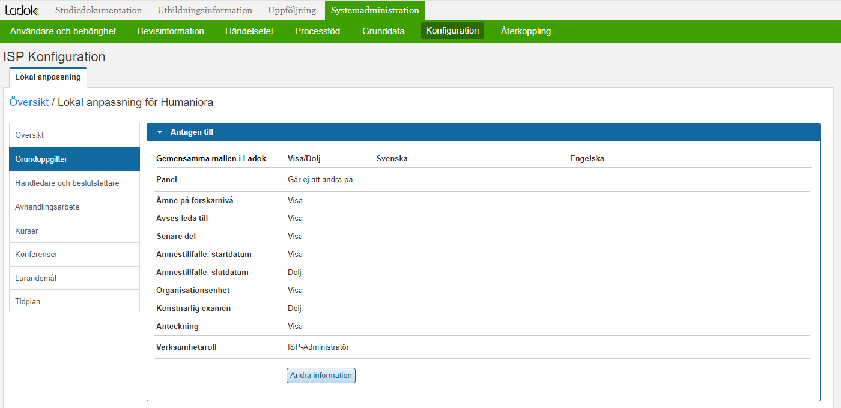
Hur det ser ut i Ladok för personal

Slide 35
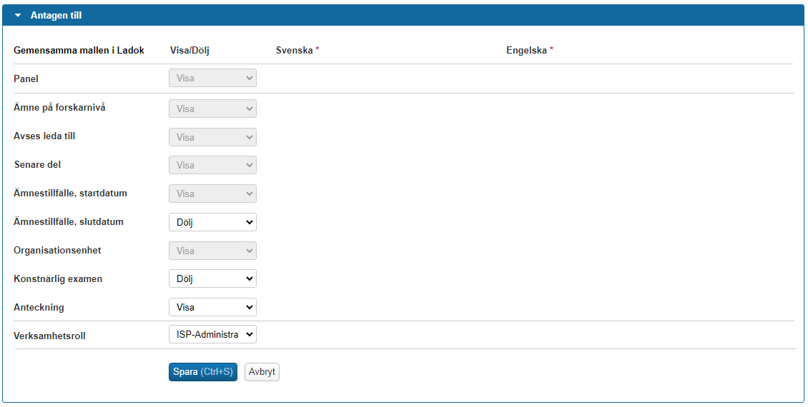
Antagen till

Slide 36
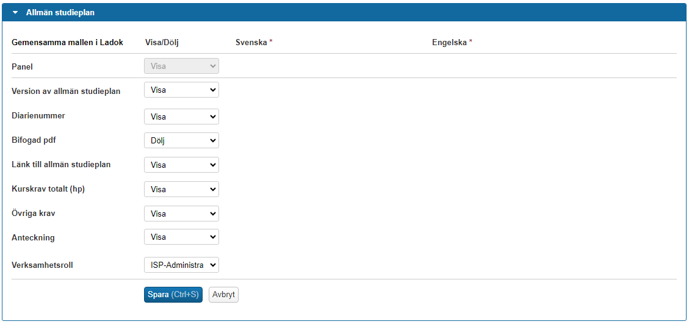
Allmän studieplan

Slide 37
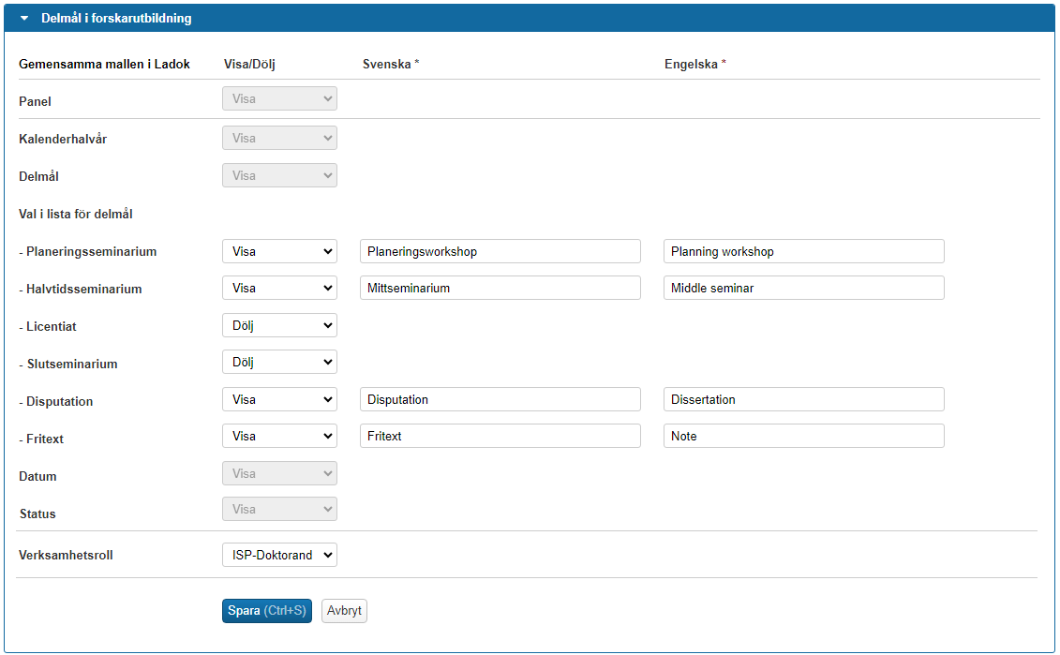
Delmål i forskarutbildning

Slide 38
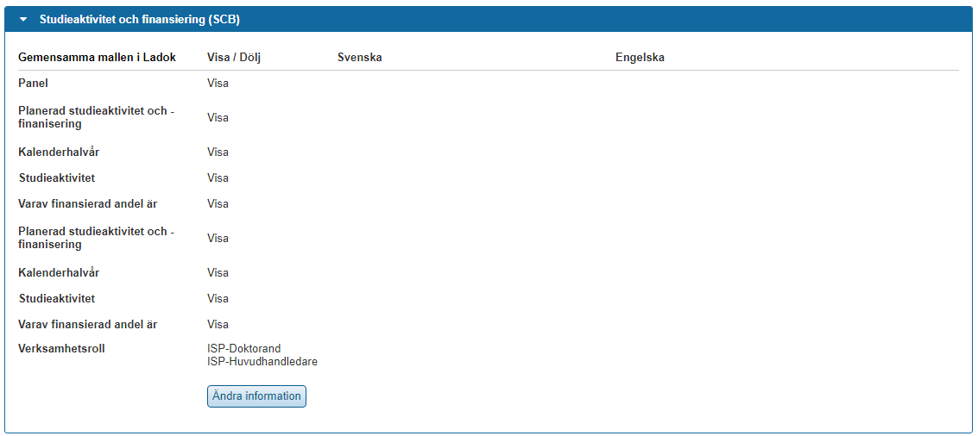
Studieaktivitet och finansiering

Slide 39
Institutionstjänstgöring

Slide 40
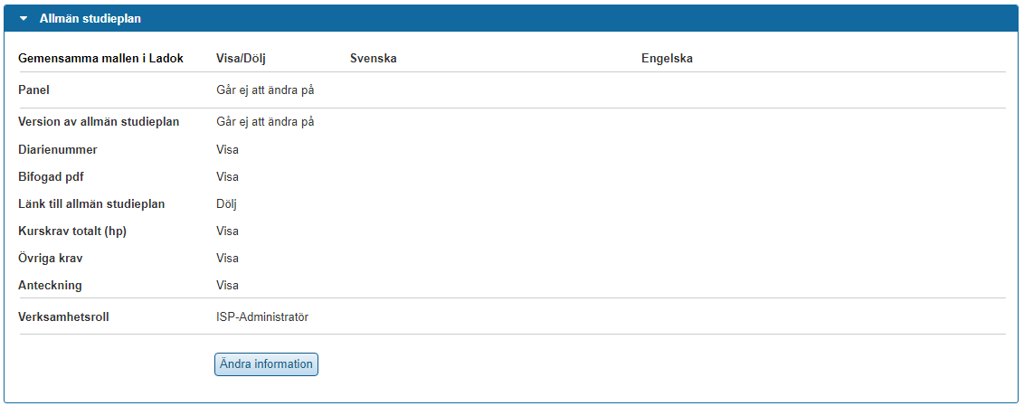
Obligatoriska värden i den lokala anpassningen

Slide 41
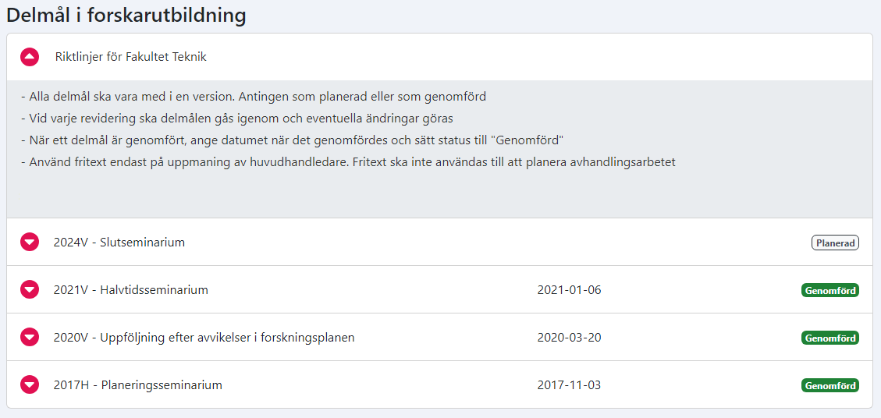
Lokalt anpassade riktlinjer per panel

Slide 42
Förtydliganden från enkät och önskade funktioner

Slide 43
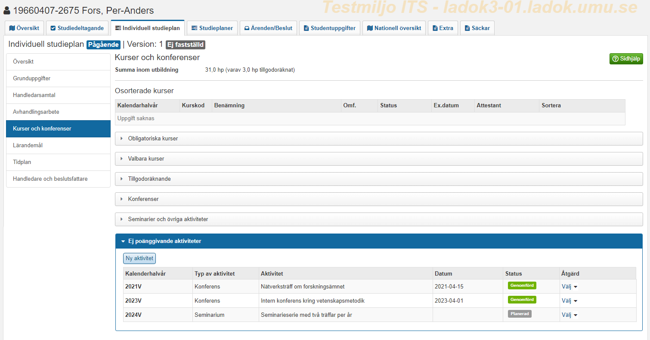
Ej poänggivande aktiviteter

Slide 44
Förväntat fastställandedatum
Förväntat fastställandedatum för ny version sätt automatiskt när tidigare version fastställs, kallas default-datum. Det är dagens datum plus ett år.
Förväntat fastställandedatum går att uppdatera.
Förväntat fastställandedatum har en egen systemaktivitet dvs. går att begränsa.
Förväntat fastställandedatum som går över tiden, dvs datum passeras, markeras tydligt.
Vi återkommer hur påminnelser kommer att hanteras senare i vår

Slide 45
Förväntat fastställandedatum

Slide 46
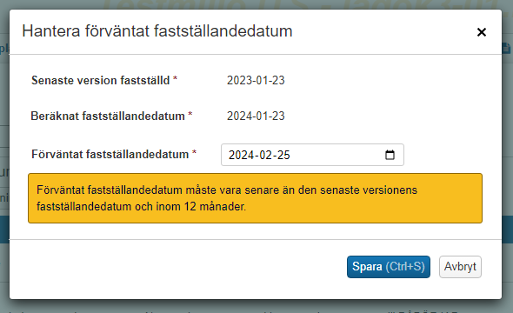
Ändra förväntat fastställandedatum
Tänk på att det här begränsat av systemaktivitet.
Varning när man vill senarelägga datumet inte stoppande.
T ex när doktoranden är sjukskriven eller har uppehåll och har en pågående revidering igång.

Slide 47
Tips från lärosäten

Slide 48
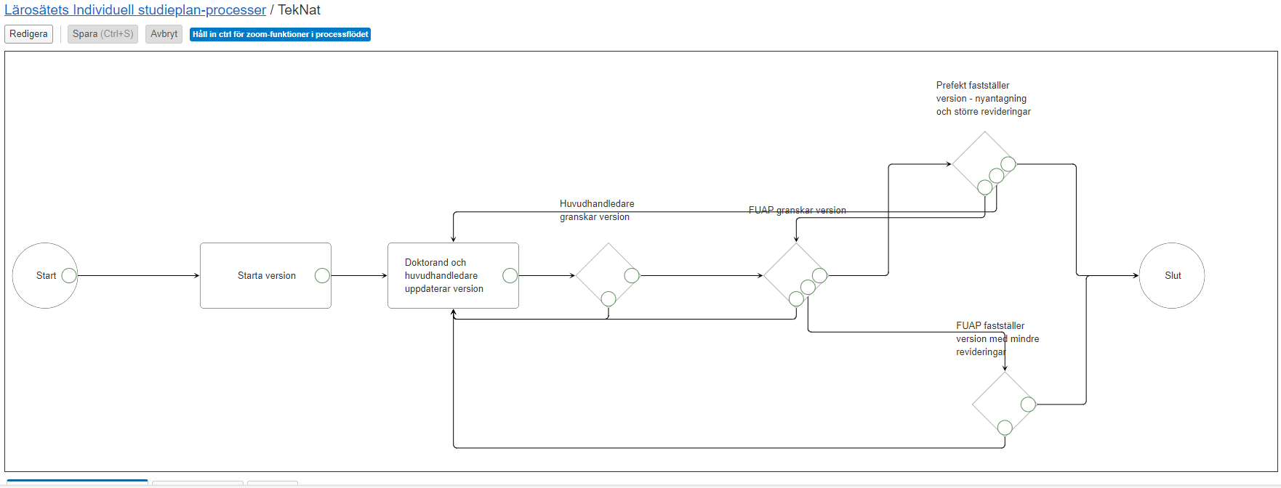
Cecilia Marklund och Nina Carlsson på UU har hanterat storleken på revideringar med två knappar istället för en
Större revidering och nyantagning
Mindre revideringar
Kontakta nina.carlsson@uu.se för att höra mer hur de har löst det

Slide 49
Tidplan från MDU

Slide 50
Ytterligare lärdomar från senaste enkäten men som vi återkommer till

Slide 51
Majoriteten av lärosätena tyckte:
Att namnet "Senast fastställda ISP" motsvarar innehållet i fliken
Att informationen i utsökningen bör komma från fastställda ISP:ar
Vi behöver se över om det kan bli tydligare vilka delmål som har genomförts och vilka som är planerade

Slide 52
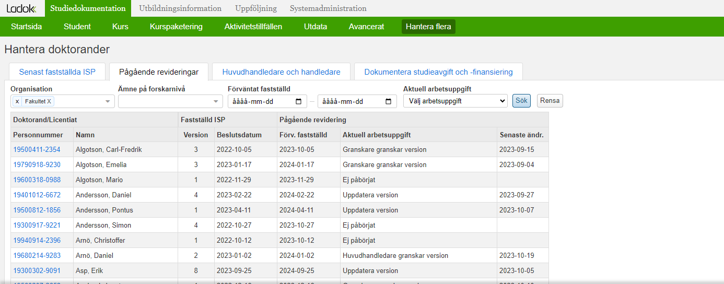
Majoriteten av lärosätena tyckte:
Att namnet "Pågående revidering" motsvarar innehållet i fliken
Att utsökningsmöjligheterna motsvarar förväntningarna

Slide 53
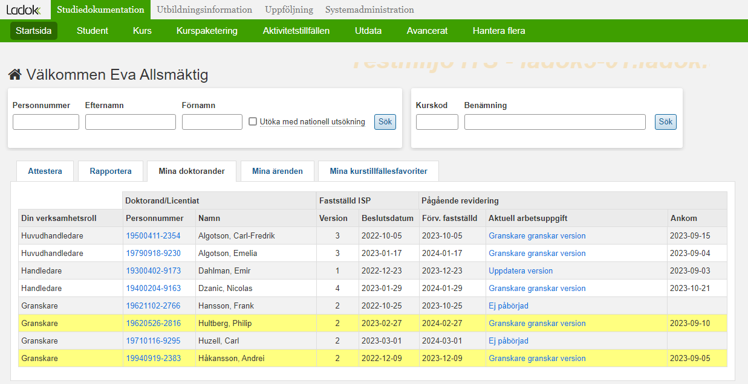
Majoriteten av lärosätena tyckte:
Att namnet ”Mina doktorander" motsvarar innehållet i fliken
Att de flesta tycker att utsökningsmöjligheterna motsvarar förväntningarna
Finslipning av detaljer kring vad ska ligga längst upp i tabellen
Notes:
Våra tankar kring Ladok startsida ”Mina doktorander”motsvarar i stort sett era förväntningar, vi tar med oss era kommentarer kring det.

Slide 54
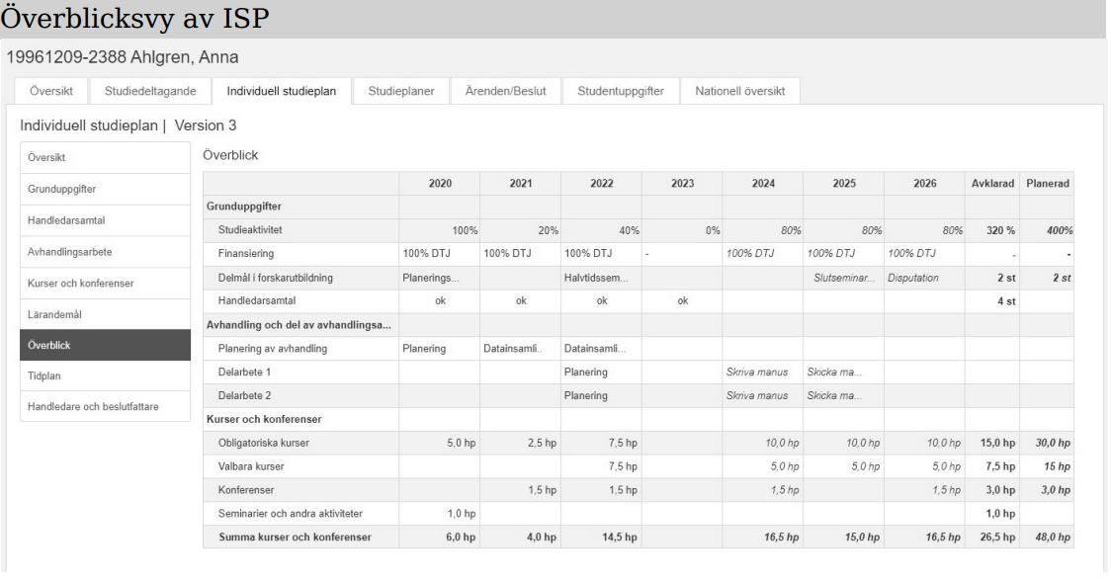
Majoriteten av lärosätena tyckte:
Vi behöver se över namnet och placeringen av fliken
Vi behöver finslipa detaljer
Vi återkommer med nya skisser på nästa tematräff

Slide 55
Nästa tematräff
Startsida
Utsökning
Sammanställning
Kommande supportstugor: Tisdag 23/1, fredag 23/2, tisdag 26/3, tisdag 23/4, torsdag 23/5 klockan 10.00-11.00. Datumen läggs ut på kalendern på Ladokkonsortiet.se efter den 13/12 då vi byter hemsida just nu.
Powerpoint och inspelning kommer också att läggas ut på hemsidan efter den 13/12.

